Slide 1
2026 年度年终奖方案
人力资源部 · 财务部

Slide 2
一、年终奖总包
以公司全年净利润（各月净利润合计）为基数计提年终奖总包。
全年净利润达到 3000 万元的，按 8% 计提。
未达到 3000 万元的，按 5% 计提。

Slide 3
二、分配到部门
年终奖总包按各部门年度 KPI 得分的占比分配到部门。

Slide 4
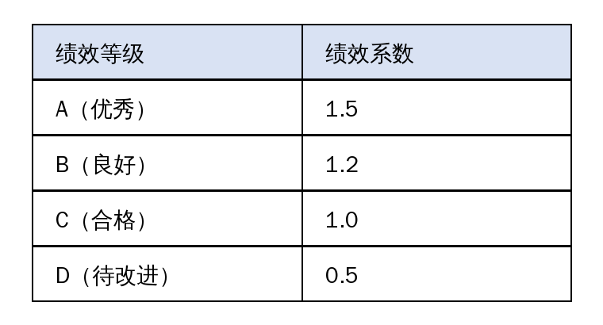
三、分配到个人
部门奖金在部门内按「月薪 × 绩效系数 × 本年在职月数 ÷ 12」的占比分配到个人；试用期员工不参与年终奖分配。绩效系数如下：

Slide 5
四、发放
个人年终奖的 70% 随春节前工资发放；其余 30% 暂缓，于次年 6 月 30 日后发放。

